Slide 1
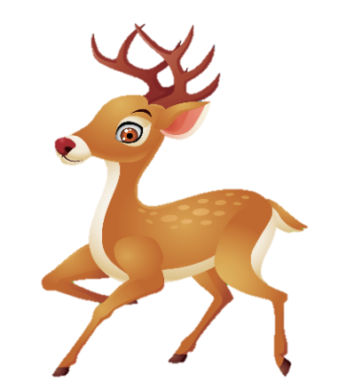

Slide 2
1 认识图形（二）
第2课时 平面图形的拼组

Slide 4
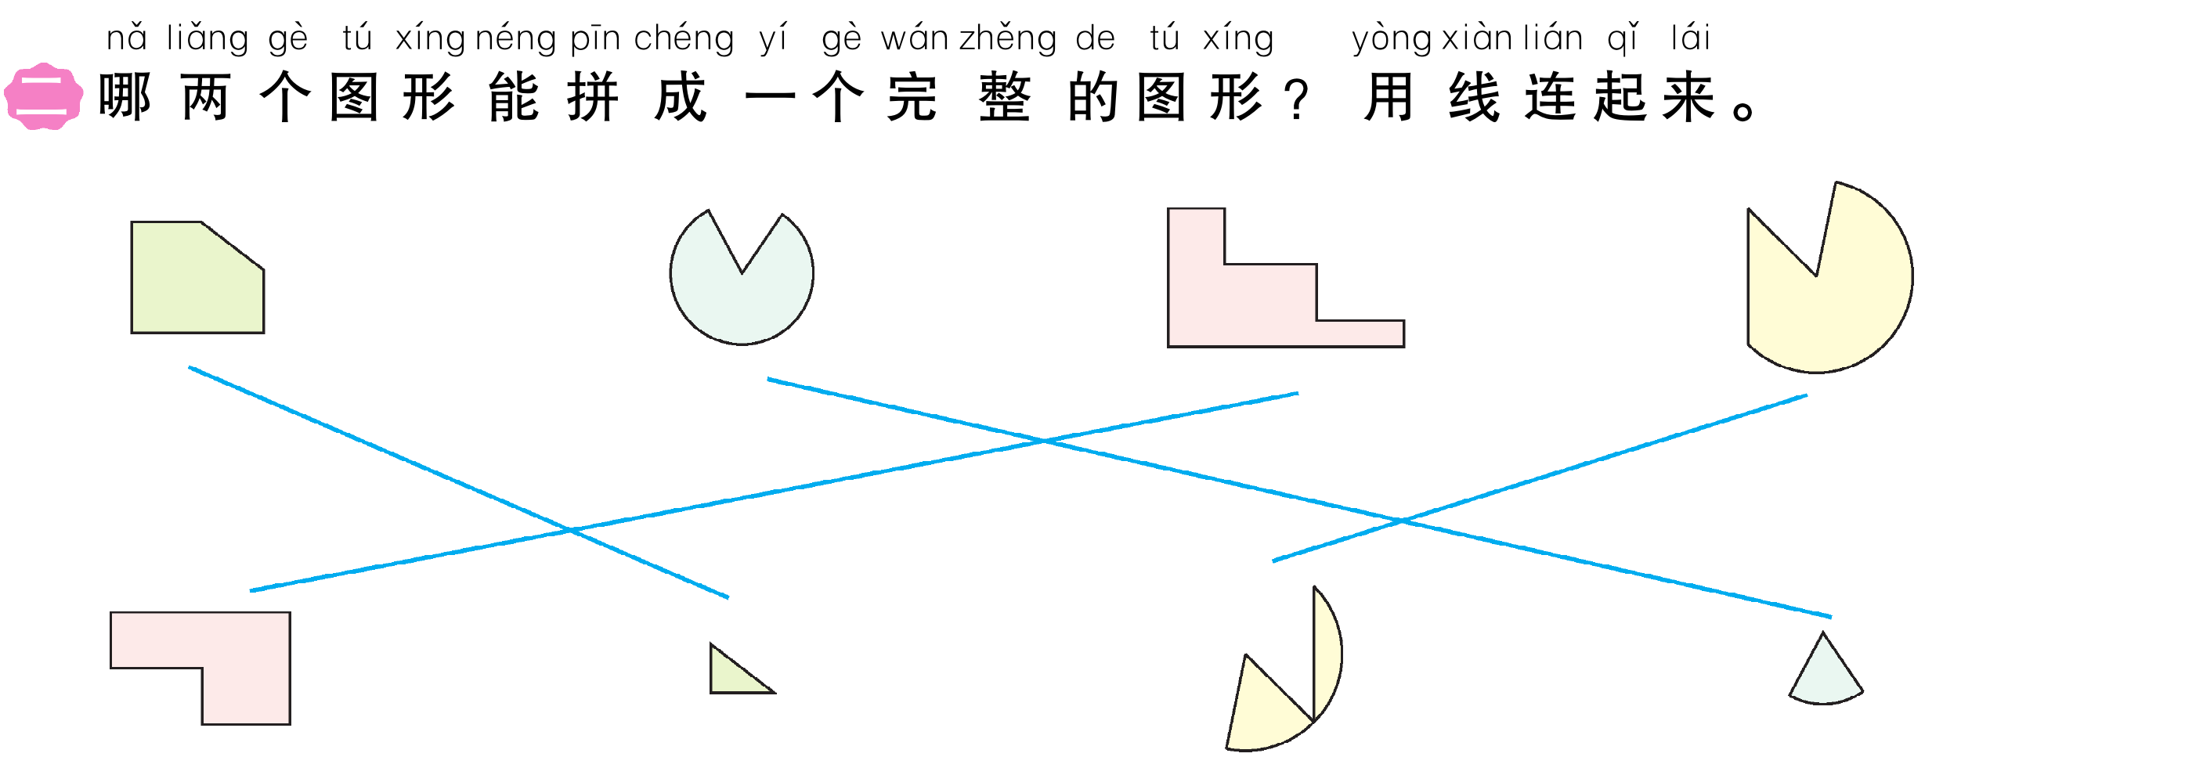

Slide 6
